Slide 1
TOÁN
PHÉP CHIA

Slide 2
KHỞI ĐỘNG

Slide 3
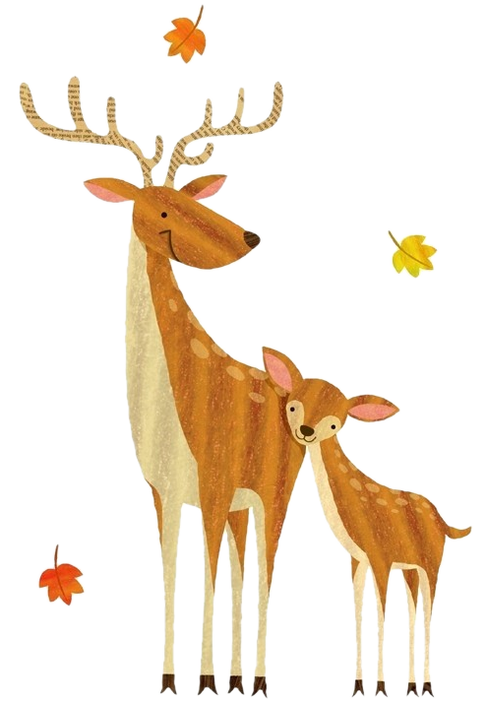
Tính giá trị biểu thức:
(16 + 40) : 8
16 : 8 + 40 : 8

Slide 4
a) (16 + 40) : 8
= 56 : 8
= 7
b) 16 : 8 + 40 : 8
= 2 + 5
= 7

Slide 5
Các em có nhận ra điểm đặc biệt giữa hai biểu thức vừa thực hiện không?

Slide 6
TOÁN
CHIA MỘT TỔNG
CHO MỘT SỐ

Slide 7
KHÁM PHÁ

Slide 8
Tính
so sánh
Tính và so sánh giá trị của hai biểu thức:
(35 + 21) : 7
35 : 7 + 21 : 7
(35 + 21) : 7
35 : 7 + 21 : 7
= 56 : 7
= 5 + 3
= 8
= 8
=

Slide 9
Số hạng
Số hạng
(35 + 21) : 7
=
35 : 7 + 21 : 7
Tổng
Số chia
Số chia
Số chia
Một tổng
chia cho một số
Tổng của hai thương
Các số 35 và 21
như thế nào với 7?

Slide 10
(35 + 21) : 7
=
35 : 7 + 21 : 7
Tổng
Số chia
Số hạng
Số chia
Số hạng
Số chia
Một tổng
chia cho một số
Tổng của hai thương
Các số hạng của tổng chia hết cho số chia.
35 chia hết cho 7 và 21 cũng chia hết cho 7
Khi chia một tổng cho một số
ta làm như thế nào?

Slide 11
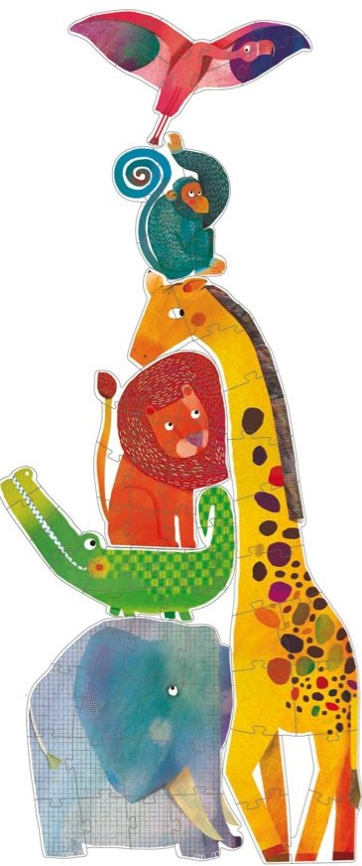
Kết luận
Khi chia một tổng cho một số,
nếu các số hạng của tổng đều chia hết cho số chia
thì ta có thể chia từng số hạng cho số chia rồi cộng các kết quả với nhau.
= a : c + b : c
(a + b) : c
Với a và b chia hết cho c

Slide 12
LUYỆN TẬP

Slide 13
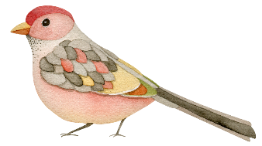
Bài 1. a) Tính bằng 2 cách:
Cách 1:
Cách 2:
(15 + 35) : 5
(15 + 35) : 5
= 50 : 5
= 15 : 5 + 35 : 5
= 10
= 3 + 7
= 10
(80 + 4) : 4
(80 + 4) : 4
= 84 : 4
= 80 : 4 + 4 : 4
= 21
= 20 + 1
= 21

Slide 14
Bài 1. b) Tính bằng 2 cách (theo mẫu):
Mẫu: 12 : 4 + 20 : 4
Cách 1:
Cách 2:
a : c + b : c
(a + b) : c
12 : 4 + 20 : 4
12 : 4 + 20 : 4
=
Với a và b chia hết cho c
= 3 + 5
= (12 + 20) : 4
= 8
= 32 : 4
= 8

Slide 15
Bài 1. b) Tính bằng 2 cách (theo mẫu):
Cách 1:
Cách 2:
18 : 6 + 24 : 6
18 : 6 + 24 : 6
= 3 + 4
= (18 + 24) : 6
= 7
= 42 : 6
= 7
60 : 3 + 9 : 3
60 : 3 + 9 : 3
= 20 + 3
= (60 + 9) : 3
= 23
= 69 : 3
= 23

Slide 16
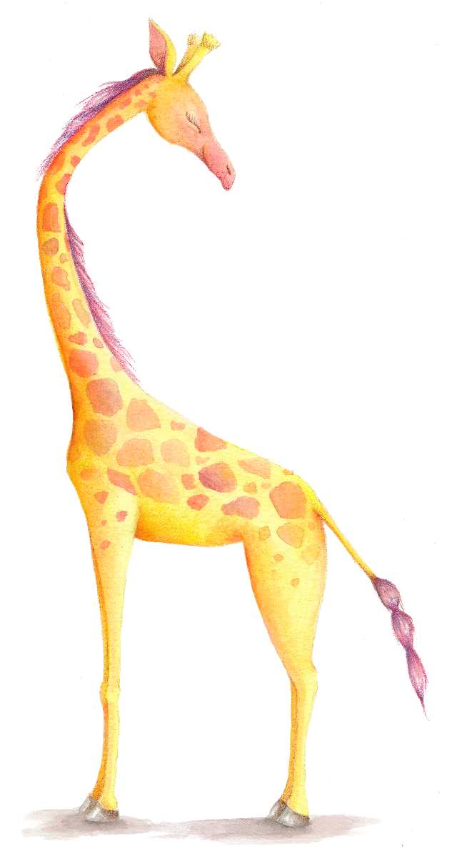
Bài 2. Tính bằng 2 cách (theo mẫu):
Mẫu: (35 – 21) : 7
Cách 1:
Cách 2:
(35 – 21) : 7
(35 – 21) : 7
= 14 : 7
= 35 : 7 – 21 : 7
= 2
= 5 – 3
= 2
(35 – 21) : 7 = 35 : 7 – 21 : 7
Khi chia một hiệu cho một số, nếu số bị trừ và số trừ đều chia hết cho số chia thì ta có thể chia lần lượt số bị trừ và số trừ cho số chia, rồi trừ hai kết quả vừa tìm được.
Khi chia một hiệu cho một số, nếu số bị trừ và số trừ đều chia hết cho số chia thì ta làm thế nào?

Slide 17
Bài 2. Tính bằng 2 cách (theo mẫu):
Cách 1:
Cách 2:
(27 – 18) : 3
(27 – 18) : 3
= 9 : 3
= 27 : 3 – 18 : 3
= 3
= 9 – 6
= 3
(64 – 32) : 8
(64 – 32) : 8
= 32 : 8
= 64 : 8 – 32 : 8
= 4
= 8 – 4
= 4

Slide 18
VẬN DỤNG

Slide 19
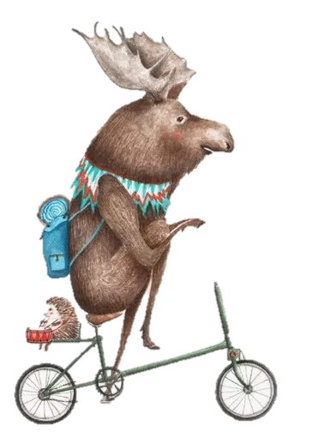
ĐÚNG HAY SAI?
Sai
a. (30 + 65) : 6 = 30 : 6 + 65 : 6
65 không chia hết cho 6
Sai
(
)
b. 45 : 5 + 50 : 5 = 45 + 50 : 5
Đúng
c. (42 – 14) : 7 = 42 : 7 – 14 : 7

Slide 20
Khi chia một tổng cho một số, nếu các số hạng của tổng đều chia hết cho số chia thì ta có thể chia từng số hạng cho số chia rồi cộng các kết quả với nhau.
(a + b) : c = a : c + b : c
Với a và b chia hết cho c

Slide 21
DẶN DÒ
Làm BT vào vở Toán
Chuẩn bị bài tiếp theo

Slide 22
CHÚC CÁC EM
HỌC TỐT!

